Slide 1
5 trucos para desarrollar TÍTULOS PUBLICITARIOS impactantes
Con base en LUC DUPONT
Cuando realices una comunicación con el publico externo en medios impresos, como revistas, periódicos, flyers, posters y espectaculares; así como blogs o websites; parte del éxito para captar la atención de la audiencia se encuentra en el titular.

Slide 2
El objetivo es ejemplificar los trucos publicitarios para captar la atención de la audiencia
Con base en LUC DUPONT
Un titular podría captar el 15% de la audiencia potencial.
Un titular bien diseñado podría captar hasta el 50% de la audiencia potencial.
A continuación unos tips…

Slide 3
1. Los que prometen beneficios personales
Conectan mejor con la audiencia.
Al público externo le interesan aquellos títulos que contengan promesas ligadas con:
Belleza, delgadez, atractivo sexual
Juventud, sensualidad
Amor, pasión
Librarse del dolor físico
Librarse del dolor moral
Limpieza, pureza, frescura, natural
Felicidad, alegría
Seguridad, ahorro, protección
Salud, bienestar, satisfacción

Slide 4
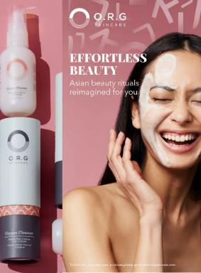

1. Los que prometen beneficios personales
Los perfumes no comunican que contienen aceites o disolventes. Comunican seducción, pasión y amor
Los cosméticos no comunican que contienen almidones o lanolina. Prometen belleza y felicidad
Fuente: Fragrantica (2017)
Fuente: Socomedia (2018)

Slide 5
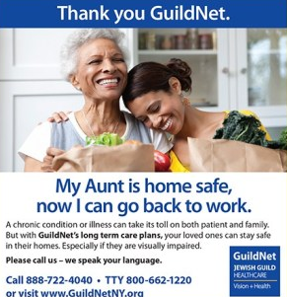

1. Los que prometen beneficios personales
Los seguros médicos no comunican tipos de tratamientos. Comunican bienestar y salud
Los medicamentos no comunican el contenido. Prometen quitar dolores y molestias
Fuente: GuildNet (2015)
Fuente: GuildNet (2015)

Slide 6
2. Los que ofrecen consejos prácticos
La audiencia se siente atraída por los titulares que les dicen como alcanzar ciertos objetivos
Si vas ofrecer consejos, haz énfasis usando estas fórmulas
El cómo, aquí…
Cinco pasos hacia…
Diez factores…
Cuatro métodos…
Cinco soluciones…
Cuatro maneras inteligentes…
7 ideas para…
3 razones para….
Nuevas sugerencias…
Una manera segura…
6 consejos de expertos

Slide 7

2. Los que ofrecen consejos prácticos
Fuente: Jirehtravel (2018)

Slide 8
3. Los que anuncian algo “nuevo”
Cualquier cosa fuera de lo ordinario – nueva información, nuevas ideas, nuevas formulas, precio, presentación, cualquier cosa… captará el interés y la atención inmediata
Comuníquelo con las siguientes palabras y expresiones:
Nuevo, novedoso
Grandes o buenas – noticias
Frescas o sorprendentes – noticias
Primer lanzamiento
Recién hecho – lo último – nuevo lanzamiento
Lo más innovador
Al fin
Revolucionario
Última tecnología – tecnología de punta

Slide 9

3. Los que anuncian algo “nuevo”
Fuente: Paramotores HE (2017)

Slide 10
4. Los que se dirigen directamente a los clientes potenciales
Un titular debe saludar a la gente que quiere llegar. Claude Hopkins.
Es como si la empresa tuviera un mensaje personalizado para ti.
La agencia de publicidad Rapp & Collins, manifiestan que el mayor despilfarro de la publicidad es el fracaso a la hora de visualizar el segmento al cual se dirige la comunicación. De la empresa.

Slide 11

4. Los que se dirigen directamente a los clientes potenciales
Fuente: LomecanV (2018)

Slide 12
4. Los que se dirigen directamente a los clientes potenciales
según Dupont, existen dos maneras de seleccionar al cliente potencial:
A) identificarlo directamente: por ejemplo:
PARA HOMBRES MADUROS
PARA NIÑOS
DE SESENTA AÑOS DE EDAD
b) destacando un interés común: por ejemplo:
Previene la CAIDA DEL PELO
NI UNA MÁS

Slide 13

4. Los que se dirigen directamente a los clientes potenciales
a) identificarlo directamente: dirigirse a un segmento específico con una característica particular y distintiva
Fuente: Cursos Inem web (2016)

Slide 14
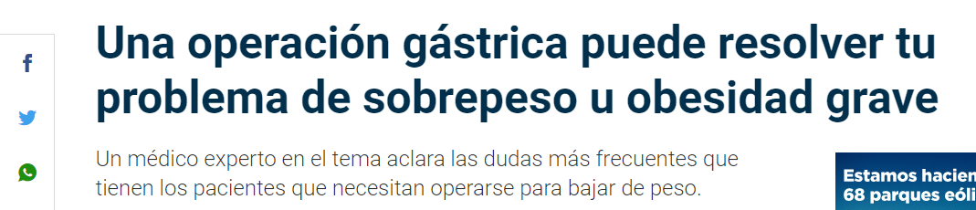
4. Los que se dirigen directamente a los clientes potenciales
b) destacando un interés común: dirigirse a un grupo heterogéneo con una característica compartida
Fuente: La Gaceta (2012)

Slide 15
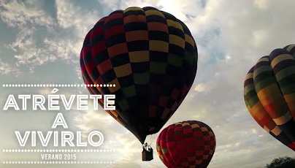
5. Los que despiertan la curiosidad
Pruebas, preguntas, frases inconclusas, frases retadoras suelen funcionar bien
Fuente: Jjirehtravel (2015)

Slide 16
Referencia bibliografica
123RF. (2016). https://www.123rf.com/. Obtenido de https://previews.123rf.com/images/antarts/antarts1705/antarts170500021/77845207-artritis-alivio-del-dolor-ung%C3%BCento-anuncios-vector-ilustraci%C3%B3n-3d-con-crema-de-tubo-con-extracto-de-lim%C3%B3n-p%C3%B3ster-c.jpg
Cursos Inem web. (2016). cursosinemweb.es. Obtenido de https://cursosinemweb.es/wp-content/uploads/2017/01/ayudas-madres-solteras-1.jpg
Dupont, L. (2004). 1.001 trucos publicitarios. Ediciones Robinbook.
Fragrantica. (2017). www.fimgs.net. Obtenido de https://www.fragrantica.ua: https://fimgs.net/mdimg/secundar/o.49194.jpg
GuildNet. (2015). http://www.lighthouseguild.org. Obtenido de https://i0.wp.com/levinsonblock.com/wp-content/uploads/2015/06/Healthcare-Advertising.jpg?resize=680%2C354&ssl=1
Jjirehtravel . (2015). Obtenido de https://i.ytimg.com/vi/iaw7TQF30ss/hqdefault.jpg
Jjirehtravel. (6 de Septiembre de 2018). Jjirehtravel.com. Obtenido de http://jirehtravel.co/wp-content/uploads/2018/09/11Consejos.jpeg
La Gaceta. (29 de Junio de 2012). lagaceta.com.ar. Obtenido de https://www.lagaceta.com.ar/nota/498329/sociedad/operacion-gastrica-puede-resolver-tu-problema-sobrepeso-u-obesidad-grave.html
LomecanV. (2018). lomecan.mx/. Obtenido de https://images-na.ssl-images-amazon.com/images/I/916Xe1QyYqL._SL1500_.jpg
Paramotores HE. (2017). www.heparamotores.com. Obtenido de https://encrypted-tbn0.gstatic.com/images?q=tbn:ANd9GcT5vC6sqtW_Zxji8-JViu01N1W_VzJLMQwMXnjExwGg65P9eqHs
Soccomedia. (2018). www.socomedia.com. Obtenido de https://soccomedia.com/wp-content/uploads/2017/10/advertisingdesign_02.jpg

Slide 17
Licencia de autor
5 trucos para desarrollar TÍTULOS PUBLICITARIOS impactantes (2019) by Hernández, Angel is licensed under a Creative Commons Reconocimiento-CompartirIgual 4.0 Internacional License.

